Slide 1



Програмна система для моніторингу та оцінки техніки виконання фізичних вправ
Ткаченко Євген Андрійович
ПЗПІ-22-3
Керівник:
доцент кафедри ПІ
Дмитро Олегович Колесников
18 червня 2025

Slide 2
Мета роботи
Сучасний ринок фітнес-послуг і рішень для тренувань демонструє стійке зростання. За даними Statista, у 2023 році понад 300 млн людей у світі використовували IoT-пристрої та мобільні сервіси для моніторингу фізичної активності. Популярність домашніх тренувань зросла особливо після пандемії COVID-19, коли значна частина тренерів і спортсменів перейшла до онлайн-форматів. Разом із цим виникла потреба у засобах, здатних не лише рахувати кроки чи пульс, а й оцінювати техніку виконання вправ — як-от підтягування.
2

Slide 3
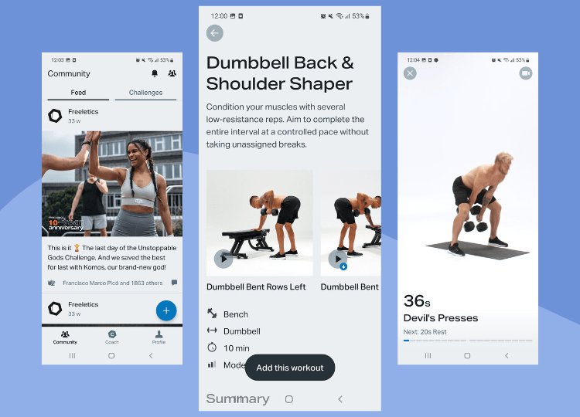
Аналіз проблеми (аналіз існуючих рішень)
Freeletics позиціонується як AI-коуч, що формує індивідуальні програми тренувань на базі опитувальника та результатів попередніх сесій. Програма концентрується на загальній фізичній підготовці й не використовує зовнішніх датчиків.
Слабкі сторони: відсутність біомеханічних метрик, неможливість відстежувати кут або висоту підйому, відсутність режиму реального часу та інструментів для тренерів.
3

Slide 4
Постановка задачі та опис системи
Більшість фітнес-ентузіастів досі оцінюють техніку підтягувань «на око», ведучи розрізнені нотатки або зовсім не фіксуючи дані; наявні гаджети відстежують лише пульс і калорії, тож помилки руху лишаються непоміченими, прогрес сповільнюється, а ризик травм підвищується, при цьому тренери не мають зведеної аналітики, а користувачі — швидкого зворотного зв’язку. Очікуваний результат — веб-платформа з ролями спортсмена й адміністратора, IoT-модулем ESP32 для автоматичного збору висоти підйому, кута тулуба та темпу
4

Slide 5
Вибір технологій розробки
Для реалізації вебсистеми було обрано сучасний технологічний стек, що забезпечує швидкодію, масштабованість і зручність підтримки. Backend • Spring Boot 3 — каркас для побудови REST-API • Spring Data JPA + Hibernate — ORM-шар для роботи з PostgreSQL • Frontend • Vue 3 (Vite) — SPA-фреймворк для динамічного інтерфейсу • IoT-рівень • ESP32 (емуляція Wokwi) - сенсори з HTTP POST телеметрії
DevOps / Інфраструктура • Docker + Docker Compose — ізольоване середовище розгортання • NGINX (alpine) — reverse proxy та CORS
5

Slide 6
Архітектура створенного програмного забезпечення
Розроблена система побудована за принципами гексагональної архітектури (Hexagonal Architecture), що дозволяє відокремити бізнес-логіку від інфраструктури та адаптерів.
Основні компоненти:
Сервіси – збір метрик, розрахунок Correctness Score, рекомендації
Репозиторії – Spring Data JPA / PostgreSQL CRUD
REST-API – контролери Spring Boot для SPA та ESP32
IoT-адаптер – емулятор ESP32 (Wokwi)
Frontend (Vue 3 + Pinia + Chart.js) – ролі користувач / адмін
Інфраструктура – Docker Compose: postgres, backend, frontend, nginx
6

Slide 7
Опис програмного забезпечення, що було використано у дослідженні
Проєкт реалізовано мовою Java 17 з використанням Spring Boot 3, що забезпечує швидкодійний REST API; валідація DTO здійснюється через Hibernate Validator, а доступ до бази PostgreSQL – за допомогою Spring Data JPA / Hibernate. Клієнтська частина створена на Vue 3 у форматі SPA, з керуванням станом через Pinia й графіками Chart.js. Усі складові розгортаються у вигляді Docker-контейнерів, оркестрованих через Docker Compose.
7

Slide 8
Дизайн системи
Проєктування інтерфейсу здійснювалось за принципами user-centered design з акцентом на ролі: спортсмен бачить графіки й рекомендації, адміністратор — панель керування користувачами.
Технології:
• Figma — прототипування, UI-композиції • Vue 3 + Pinia — SPA-інтерфейс • TailwindCSS + Chart.js — адаптивна стилізація та графіки
8

Slide 9
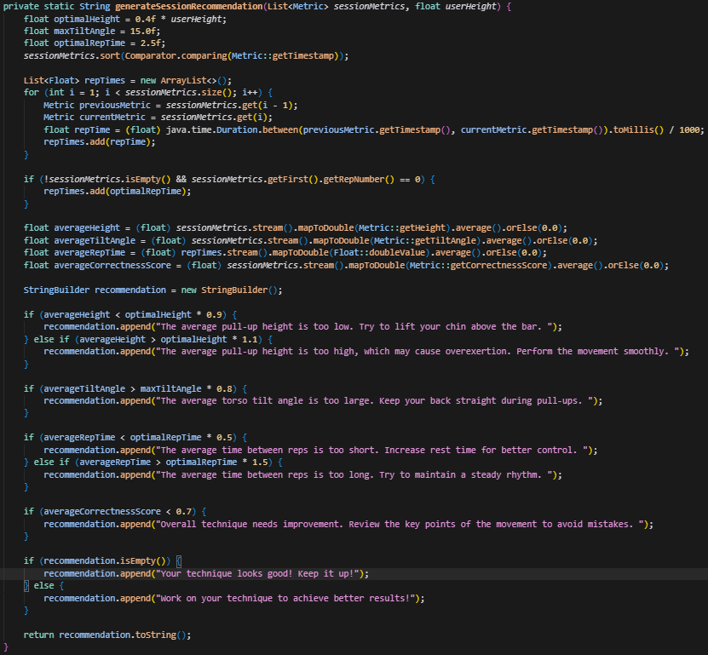
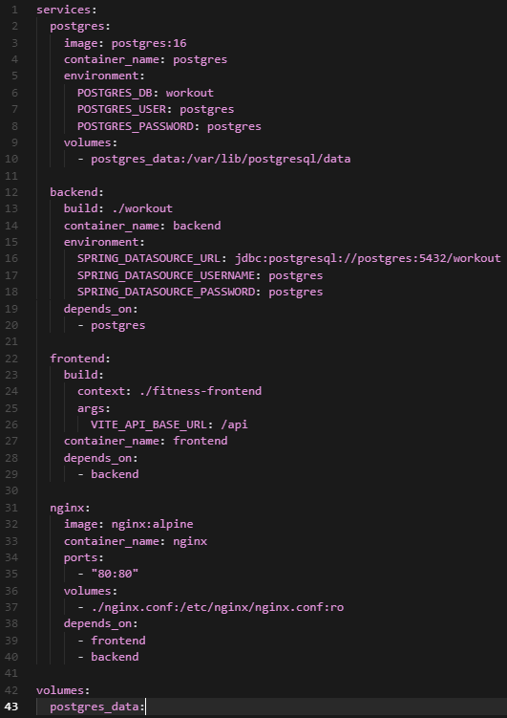
Приклад реалізації
Функція формування індивідуальної рекомендації для сесії
Конфігурація docker-compose.yml
9

Slide 10
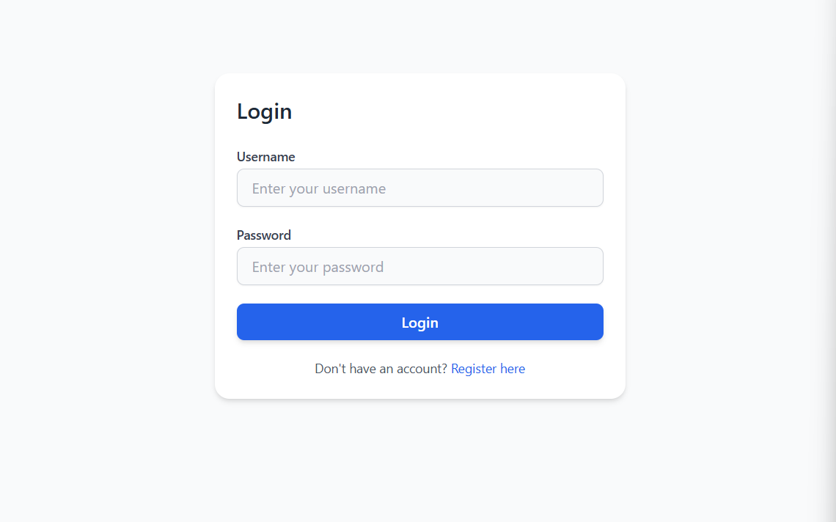
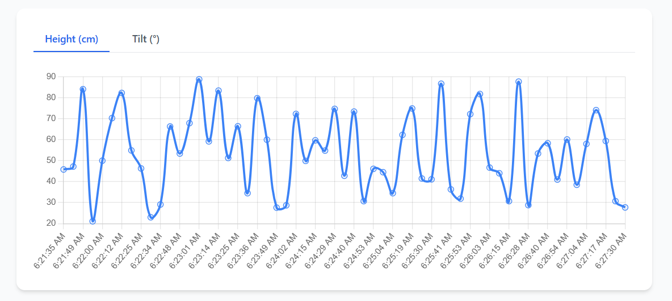
Інтерфейс користувача
Інтерактивний графік висоти підтягувань
Сторінка авторизації
10

Slide 11
Підсумки
Реалістичність Розроблена веб-платформа для моніторингу підтягувань підтвердила практичну здійсненність поставлених цілей — збір IoT-метрик, розрахунок Correctness Score та надання рекомендацій реалізовано й протестовано; система готова до впровадження у реальні тренувальні середовища без суттєвих доопрацювань.
Можливості використання Отримані результати можна застосувати для автоматизації тренувального процесу спортсменів і тренерів: об’єктивний контроль техніки, зниження травматизму, ведення історії прогресу та надання персональних порад у режимі реального часу.
11

Slide 12
Підсумки
Майбутній розвиток
Виявлення асиметрії та персоналізація цілей тренувань.
Мобільний застосунок (Android / Kotlin) і багатомовний інтерфейс.
AI-рекомендації: OpenAI API + донавчання на власних метриках.
12

